Slide 1

SC-202 Introducción a la Programación
Clase 02

Slide 2
Agenda
Repaso de la lección anterior.
Revisión de los ejercicios.
Estructuras de decisión

Slide 3
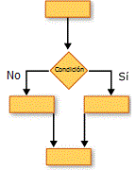
Sentencia if
Condición lógica
Inicio de bloque de código
if (expresión booleana) {
…
Bloque de instrucciones
…
} // fin de la sentencia
Fin de bloque de código
Instrucciones

Slide 4
Operadores relacionales
La expresión booleana que necesita el if puede ser una sola variable de tipo boolean o una expresión en la cual se utilizan operadores relacionales.
Los operadores relacionales son utilizados para comparar dos valores y determinar su relación.
El resultado de todos los operadores relacionales
es booleano (falso o verdadero)

Slide 5
Operadores relacionales
Condición | Operador | Ejemplo
Es igual a | == | int i=1; (i == 1)
No es igual a | != | int i=2; (i != 1)
Es menor a | < | int i=0; (i < 1)
Es menor o igual a | <= | int i=1; (i <= 1)
Es mayor a | > | int i=2; (i > 1)
Es mayor o igual a | >= | int i=1; (i >= 1)

Slide 6
En muchas ocasiones una decisión de programación se debe tomar evaluando más de una comparación booleana, para esto utilizamos los operadores lógicos o, y, negación.
Los operadores lógicos en Java son los siguientes:
|| indica o
&& para el y
! para la negación

Slide 7
Desarrollemos lo siguiente
1
Escriba un nuevo programa en JAVA que le solicite al usuario su edad y le indique si puede o no puede votar.
Considere que en nuestro país, solo las personas con 18 años o más pueden votar.
2
Escriba un nuevo programa en JAVA que le solicite al usuario la nota final del curso anterior y le indique si aprobó o no.
Considere que para aprobar debe obtener una nota igual o superior a 70.

Slide 8
Anidación de if
if (expresión booleana) {
…
if(expresión booleana) {
…
Bloque de instrucciones
…
}
}
Dentro de las instrucciones de un bloque de código de un if puede haber otro if.

Slide 9
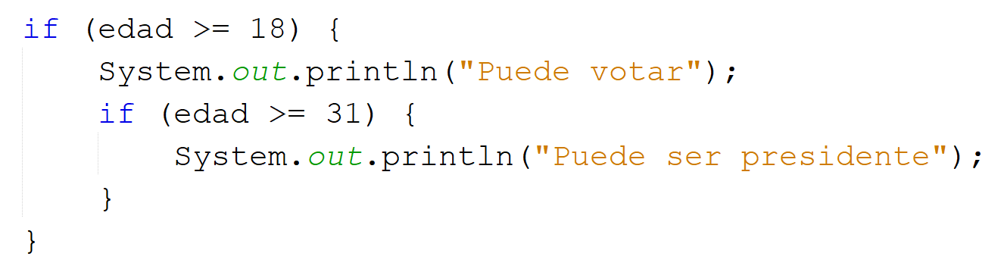
Anidación de IF
La ejecución del código correspondiente al IF interno solo se ejecutará si se cumplen las condiciones de los dos IF, por lo tanto podría no votar y tampoco ser candidato, podría votar y no poder ser candidato y podría votar y ser candidato.
Identifique 3 edades con las cuales podríamos probar todas las posibilidades

Slide 10
Sentencia if else
if (expresión booleana) {
…
Bloque de instrucciones
…
}
else{
…
Bloque de instrucciones
…
}
Eventualmente en un programa se requiere hacer una cosa si la condición es verdadera y otra si no lo es, por eso se creó la sentencia if else.

Slide 11
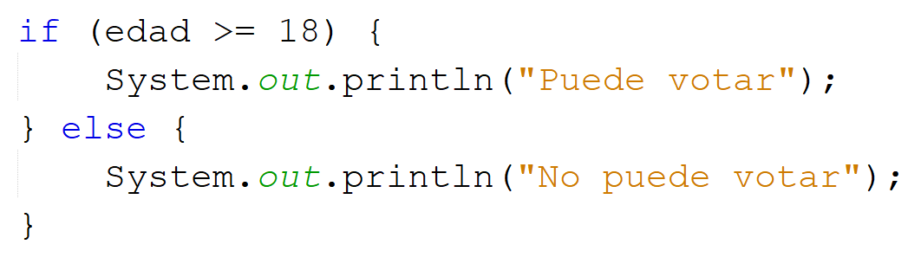
IF / ELSE
La clausula ELSE adicional nos permite realizar acciones en el caso inverso al cumplimiento de la condición.
El ELSE no necesita una condición porque se ejecutará en la condición inversa del IF

Slide 12
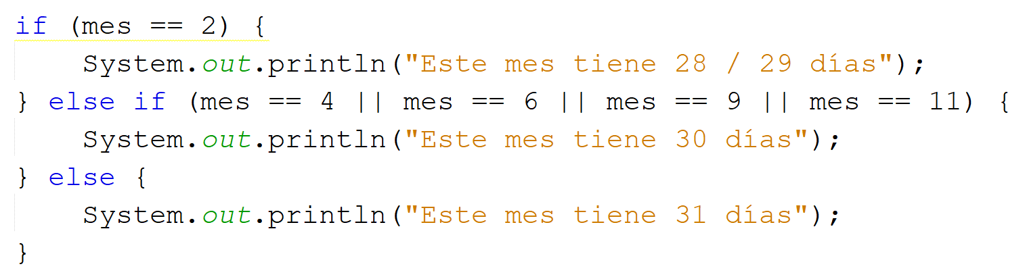
IF compuesto
El IF compuesto es utilizado cuando tenemos múltiples opciones con múltiples condiciones.
Hay 3 posibles opciones, la primera opción ocupa una condición, de igual manera la segunda, la tercera se basa en la exclusión de las anteriores.

Slide 13
Desarrollemos lo siguiente
1
Escriba un programa que le solicite al usuario el número de día y le indique el nombre del día.
Por ejemplo 1 = Domingo, 2 = Lunes, 3 = Martes, 4 = Miércoles, 5 = Jueves, 6 = Viernes, 7 = Sábado.
2
Modifique el programa para que muestre cuáles días son laborales y cuales son libres.
A pesar de que esto está en función de horarios muy variados, considere que de Lunes a Viernes es laborable y los sábados y domingos son libres.

Slide 14
Desarrollemos lo siguiente
3
Escriba un programa que le solicite al usuario 4 números y le muestre cuál es el mayor.

Slide 15
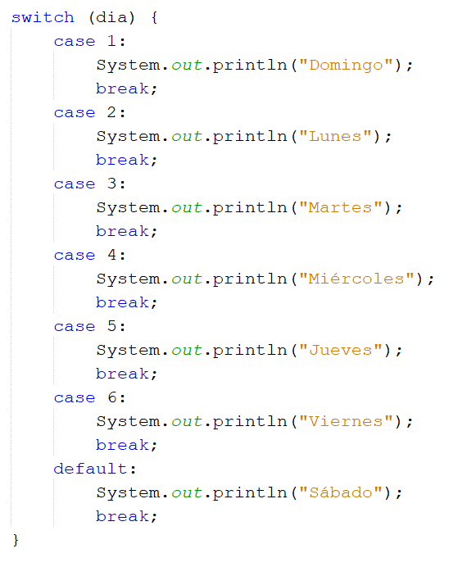
SWITCH
La clausula SWITCH nos permite gestionar las mismas funciones de un IF compuesto, su ejecución es más eficiente que el IF, pero solamente puede ser utilizado para comparaciones de igualdad.

Slide 16
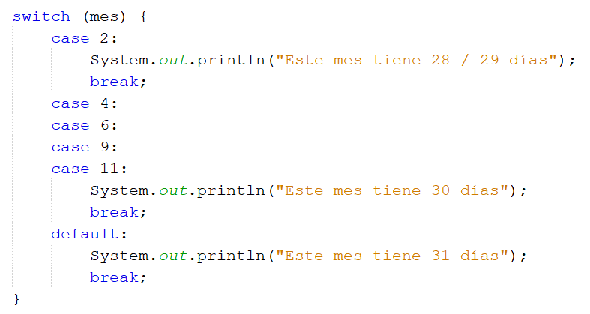
SWITCH
Otro ejemplo del SWITCH, en este caso remplazando el ejercicio de los meses, desarrollado anteriormente.

Slide 17
Trabajo extra clase
1
Desarrolle un ejercicio que le solicite al usuario los años de antigüedad, la cantidad de horas laboradas por semana y el precio que se le paga por hora, con estos datos debe calcular el salario bruto. Si el usuario tiene más de 10 años de trabajar para la empresa, se le dará un bono del 20% de su salario bruto, si este nuevo salario bruto es superior a $1000 debe hacerse una deducción del 10%, pero si el salario supera los $2000, esta deducción será del 15%. Muestre al usuario el salario neto final.

Slide 18
GG20200831
Los condicionales nos permiten que nuestras aplicaciones tomen pequeñas pero importantes decisiones de acuerdo a los datos con los que cuentan.
Es importante que dominemos las forma de tomar decisiones en nuestras aplicaciones porque difícilmente tendremos que desarrollar una solución que no las utilice.

